Slide 1
Язык BAA-2019
Разработал студент 4 группы Борисов Антон Андреевич

Slide 2
Этапы разработки
1
Спецификация языка
2
Лексический анализатор
3
Синтаксический анализатор
4
Семантический анализатор
5
Генератор кода
6
Тестирование

Slide 3
Особенности языка
Язык BAA-2019 – это процедурный, строго типизированный, транслируемый в ассемблер язык, не имеющий элементов ООП.
Используется кодировка ASCII
В языке есть 3 типа данных: знаковый целочисленный, строковый и символьный. Преобразования не допускаются.
Поддержка арифметических операторов + - * /%, операторов сравнения, сокращенной записи арифметических операций
Выражение могут содержать вызов функции
Поддержка функций, процедур, циклов, условных выражений,
рекурсии, комментариев

Slide 4
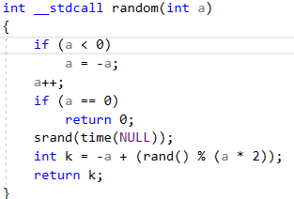
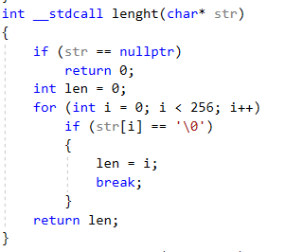

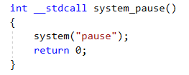
Функции стандартной библиотеки
power(int a,int b) - Возведение числа a в степень b
random(int a) - Генерация случайного числа в диапазоне от –a до а
lenght(char* str) – Вычисление длины строки str
system_pause() – Ожидание нажатия пользователям клавиши
outstr, outstr , outstrline, outnumline – Вывод строк в консоль с переносом и без переноса соответственно

Slide 5
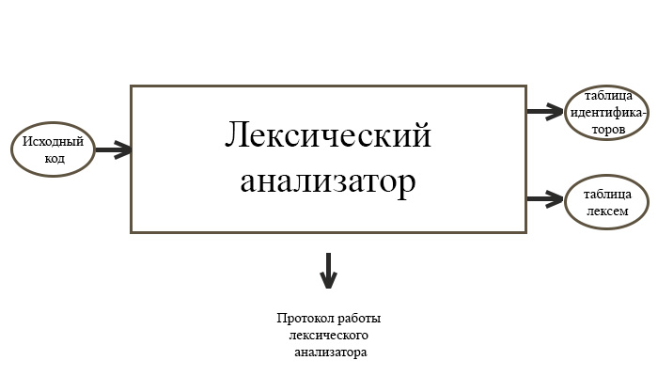
Лексический анализатор
Цели лексического анализатора:
− убрать все лишние пробелы;
− выполнить распознавание лексем;
− построить таблицу лексем и таблицу идентификаторов;
− при неуспешном распознавании или обнаружении некоторых ошибок во входном тексте выдать сообщение об ошибке.

Slide 6
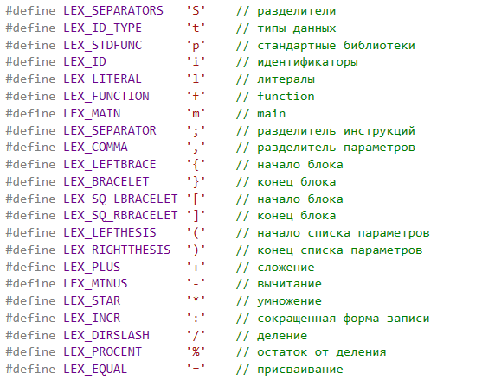
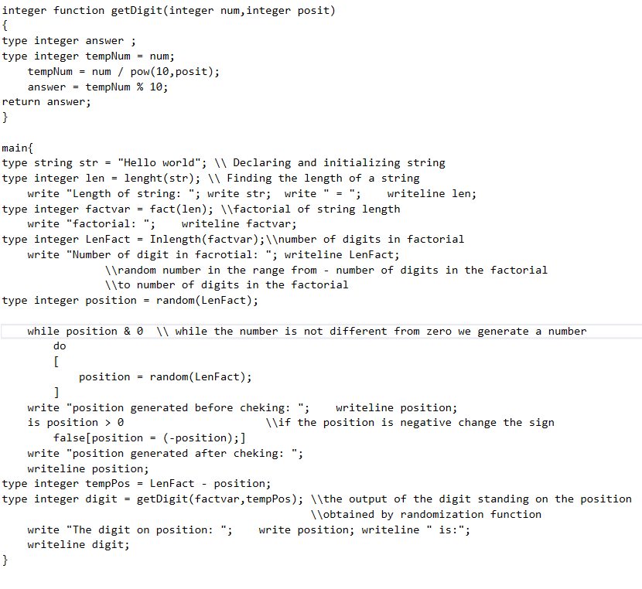
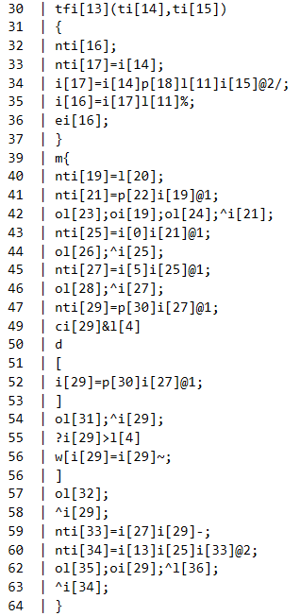
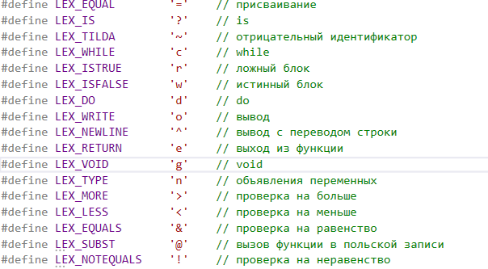
Лексический анализатор

Slide 7
Синтаксический анализатор
Синтаксический анализатор – часть компилятора, выполняющая синтаксический анализ, то есть проверку исходного кода на соответствие правилам грамматики. Входной информацией для синтаксического анализа является таблица лексем и таблица идентификаторов. Выходной информацией является дерево разбора

Slide 8
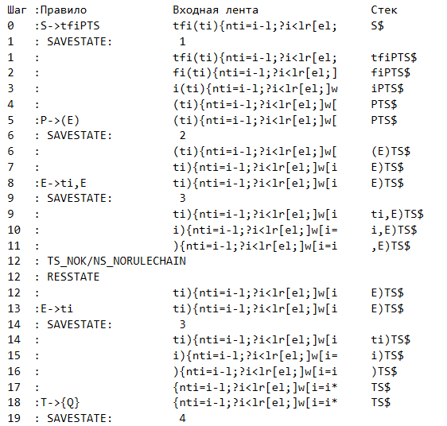
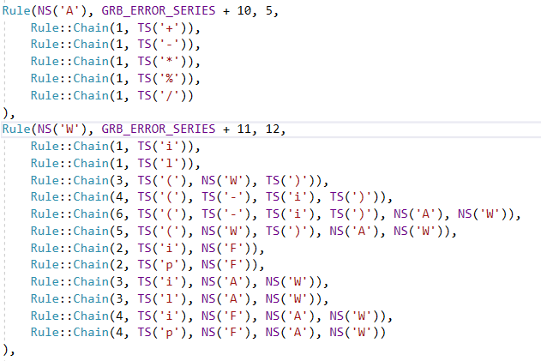
Синтаксический анализатор

Slide 9
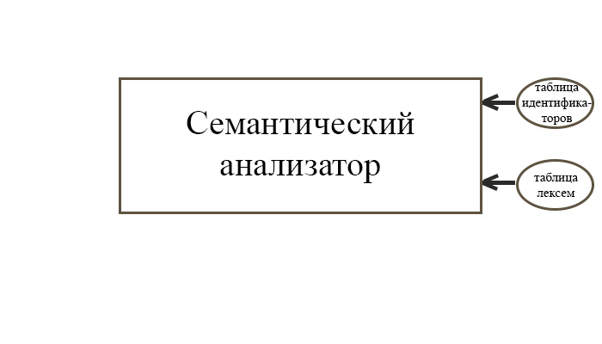
Семантический анализатор
Семантический анализатор – часть транслятора, выполняющая семантический анализ, то есть проверку исходного кода на наличие ошибок, которые невозможно отследить при помощи регулярной и контекстно-свободной грамматики. Входными данными являются таблица лексем и идентификаторов.

Slide 10
Семантические правила
Наличие функции main – точки входа в программу;
Единственность точки входа;
Переопределение идентификаторов;
Использование идентификаторов без их объявления;
Проверка соответствия типа функции и возвращаемого параметра;
Правильность передаваемых в функцию параметров: количество, типы;
Правильность выражений;
Превышение размера строковых и числовых литералов;
Правильность составленного условия цикла/условного оператора.
Деление на ноль

Slide 11
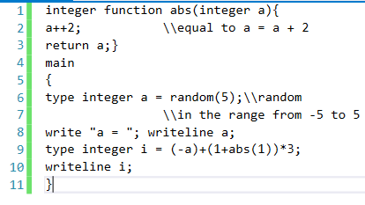
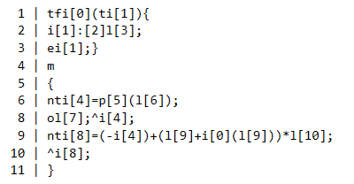
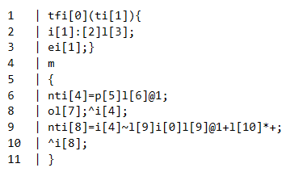
Преобразование выражений

Slide 12
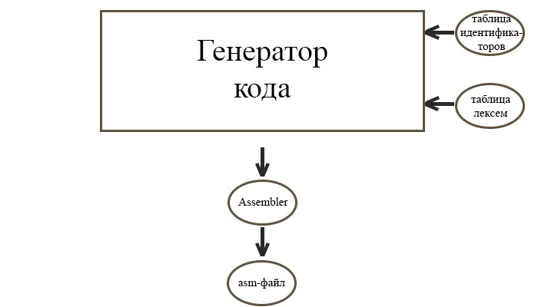
Генератор кода
Генератор кода– часть транслятора, выполняющая генерацию ассемблерного кода на основе полученных данных на предыдущих этапах трансляции. На вход генератора подаются таблица лексем и таблица идентификаторов, на основе которых генерируется файл с ассемблерным кодом.

Slide 13
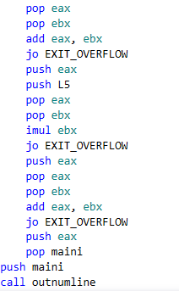
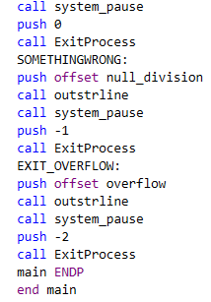
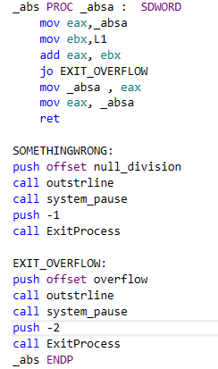
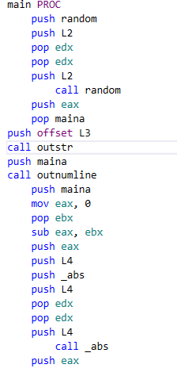

Генератор кода

Slide 14
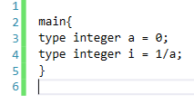
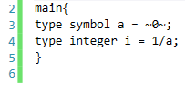
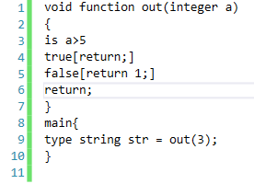

Тестирование транслятора

Slide 15
Спасибо за внимание

